Slide 1

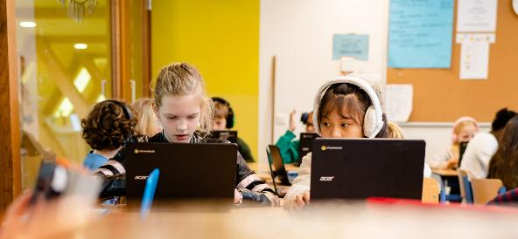
Zien!5-8
Leerlingvragenlijst
Instructie digitaal invullen
Notes:
Deze presentatie is bedoeld als instructie bij het laten invullen van de leerlingvragenlijst Zien! Leerling 5-8 die binnen het bao/sbo/so wordt gebruikt. De foto’s zijn te gebruiken om de leerlingen op weg te helpen bij het invullen: je introduceert het thema van de vragen van de betreffende pagina op het formulier. Ook kunnen de foto’s worden gebruikt wanneer je op een later moment met een leerling door wilt praten over een stelling of stellingen.
Maak als school een keus wie de vragenlijst gaat laten invullen.
Sommige scholen kiezen voor de eigen leerkracht of onderwijsassistent.
Een aanrader is ook om het de veiligheidscoördinator van de school te laten doen.
De leerlingen horen te weten wie de persoon is, zodat ze laagdrempelig contact kunnen zoeken als er zaken zijn die ze willen bespreken. Door die persoon het invullen van de vragenlijst te laten begeleiden, koppelen leerlingen de persoon nog eerder aan het thema. Bovendien voelen de leerlingen zich mogelijk nog vrijer om eerlijk in te vullen wat ze vinden en voelen.
Kijk goed naar het moment waarop je de vragenlijst gaat laten invullen. Doe het bij voorkeur niet als er de afgelopen 24 uur iets is voorgevallen wat emotionele impact heeft (gehad) op de leerlingen. Je kunt dan beter het invullen even uitstellen, omdat leerlingen moeilijker van een afstandje kunnen kijken naar hoe ze functioneren en hoe ze dingen ervaren over een langere periode.

Slide 2
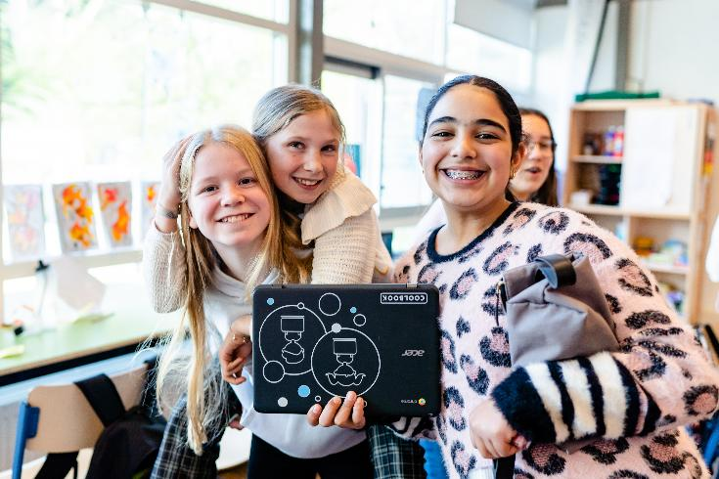
Waarom deze vragenlijst?
Notes:
“Ik ben heel benieuwd hoe jullie over jezelf denken. Daar is deze vragenlijst voor. Het gaat dus over jezelf, er is daarom geen goed of fout antwoord. Je vult in wat jij denkt, voelt of doet. Daarom is het belangrijk dat je de vragenlijst eerlijk invult, ook als je denkt dat het niet zo’n leuk antwoord is. Alle antwoorden kunnen, als het maar is wat jij denkt, voelt of doet. Je krijgt er ook geen cijfer voor. De antwoorden ga ik gebruiken om je beter te kunnen begrijpen en om je te kunnen helpen als dat nodig is.”
Waarom zo’n vragenlijst?
Leg goed aan de leerlingen uit waarom ze deze vragenlijst invullen en wat de bedoeling is. Dat is erg belangrijk om ervoor te zorgen dat de leerling zich veilig voelt en de vragenlijst eerlijk invult.
Wees transparant over jouw bedoeling met de vragenlijst. De lijst is ontworpen om gestandaardiseerd leerlingen te bevragen over hun beleving. Hierdoor is het mogelijk om het perspectief van de leerling te plaatsen naast de observatie van de leerkracht. Wat helpt om af te stemmen op hun behoeften, wat nodig is om te leren en om te bevorderen dat de leerlingen het fijn hebben op school.
Wanneer het je bedoeling is de uitslag met hen te bespreken, kun je dat aangeven. Ze weten dan dat je er op terug komt.
Wanneer de school er voor kiest om ook met ouders de uitslag te bespreken adviseren we om hen hierover te informeren.
Voorkom dat je het invullen zo beïnvloedt dat leerlingen sociaal wenselijke antwoorden geven. Maak het niet spannend door het te gewichtig te maken.

Slide 3
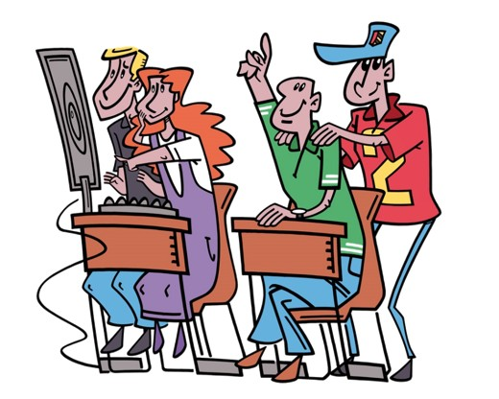
Waar gaat de vragenlijst over?
Omgaan met bekenden op school
Notes:
“De vragenlijst van Zien!+ bekenden gaat over hoe je omgaat met andere kinderen. Dat kunnen vrienden en klasgenoten zijn, of bijvoorbeeld andere kinderen van school. Het gaat niet om hoe je thuis met je ouders of buren omgaat.”

Slide 4
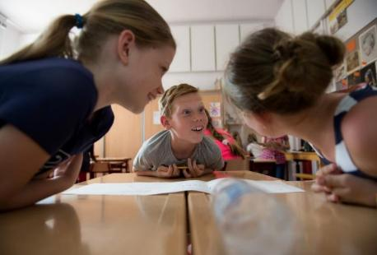
Ik hoor erbij in de groep
Voorbeeld
Notes:
Leg uit dat de vragen gaan over de situatie op school. Bespreek met de leerlingen de situatie waarover de stellingen gaan. Gebruik hiervoor de voorbeeldstelling: ‘Ik hoor erbij in de groep’.
“Als je de stellingen in gaat vullen, denk je na of dit voor jou zo is op school. Het kan gaan over dingen die in onze groep gebeuren, maar ook dingen op het plein, bijvoorbeeld met kinderen van andere groepen. Deze stelling gaat erover of je het gevoel hebt dat je erbij hoort, dat je mee mag doen en dat anderen naar je luisteren.
Je hoeft niet te denken aan thuis of op de sport.”

Slide 5
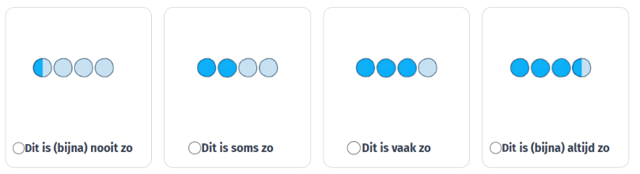
Wanneer kies je welke antwoordoptie?
Denk aan de afgelopen weken.
  Dus niet alleen aan de afgelopen dagen en denk ook niet aan dingen die vorig jaar of eerder zijn gebeurd.
Soms betekent: af en toe. Bijvoorbeeld alleen als het makkelijk is. Of maar één keer per week.
Vaak betekent: Het lukt meerdere keren, maar nog niet altijd.
Notes:
“Bij het invullen van de vraag moet je kiezen uit vier antwoordopties. Denk hierbij niet alleen aan vandaag, maar de afgelopen periode (bijvoorbeeld van de zomervakantie tot nu). Denk ook niet aan vorig jaar.”
Bespreek de verschillende antwoordopties met de leerlingen

Slide 6

Ik hoor erbij in de groep
Je kunt kiezen uit:
Voorbeeld
Notes:
Bespreek met de leerlingen het verschil tussen de vier antwoordmogelijkheden.
Gebruik hiervoor een voorbeeldstelling: Ik maak contact met anderen
Dit is (bijna) altijd zo: Het lukt/gebeurt altijd of bijna altijd om contact met anderen te maken als ik dit wil of als het nodig is.
Dit is vaak zo: Vaak lukt het me om contact te maken, maar nog niet als … (bijv: het heel druk is in de klas of als het iemand is die ik niet zo goed ken)
Dit is soms zo: Het lukt me in sommige situaties, als het moet of als het een vriendje is, maar anders heb ik nog een beetje hulp nodig.
Dit is (bijna) nooit zo: Sinds de 20 dagen vanaf de vakantie heb ik twee keer (bijv. mijn buurman gevraagd om een gum te lenen). Ik vind het lastig en doe het niet (veel).

Slide 7
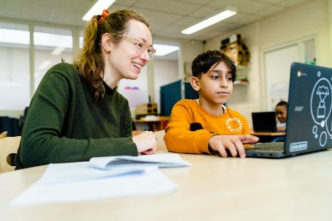
Voor welke juf of meester?
Gaat de vraag over de juf/meester?
Dan gaat het over alle juffen en
meesters waar je les van krijgt.
Notes:
“Sommige vragen gaan over de juf of meester. We spreken af dat we bij die vragen allemaal denken aan álle juffen en meesters die in deze klas werken. Als er verschil is tussen de juffen/meesters, dan kies je een gemiddelde en dan kun je er nog iets over schrijven in het opmerkingenvak.“
Je wilt de mening weten over hoe ze de relatie met hun juf/meester beleven. We adviseren om de leerlingen aan alle juffen en meesters te laten denken waar ze mee te maken hebben, als ze de vragen invullen.
Als het bij de ene juf of meester altijd is en bij de andere soms, kunnen ze ‘vaak’ kiezen of dit toelichten in het opmerkingenvak.
Wanneer jij 4 dagen lesgeeft en de klas 1 dag een andere leerkracht heeft, kun je er ook voor kiezen om de lijst over jou te laten invullen. Pas deze slide dan aan.

Slide 8
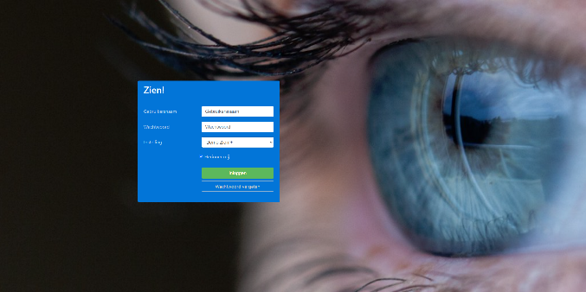

Hoe werkt het invullen van de vragenlijst?
Ga naar start.zienvooronderwijs.nl
log in met je gebruikersnaam, wachtwoord en de naam van de school.
Notes:
“Je gaat straks naar deze website. Dan zie je het inlogscherm zoals je hieronder op het plaatje ziet.
Je krijgt je gebruikersnaam en wachtwoord van mij, deze vul je in. Let op dat je gebruikersnaam zonder hoofdletters is. Type het wachtwoord heel precies over.
Daarna kun je bij ‘instelling’ op het vakje klikken en zie je de naam van de school staan. Deze klik je aan en dan kun je met de groene knop inloggen.”
Zorg dat je vooraf de gebruikersnaam + wachtwoord voor alle kinderen hebt. Deze kan een applicatiebeheerder aanmaken.
Laat de kinderen naar de website gaan, of zorg dat er een snelkoppeling voor ze is gemaakt.
Let op bij de gebruikersnaam dat deze hoofdlettergevoelig is. Typt een kind de verkeerde gebruikersnaam, dan zal de school niet verschijnen bij het vakje ‘Instelling’
Wanneer ze op inloggen klikken, worden ze automatisch doorgeleid naar de nieuwe omgeving voor de leerlingvragenlijst.

Slide 9
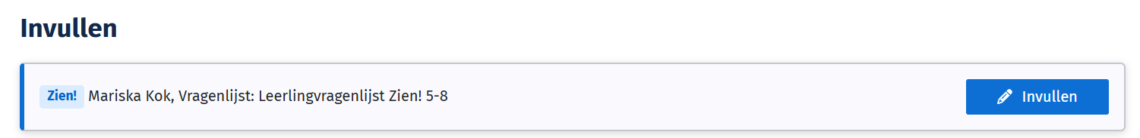
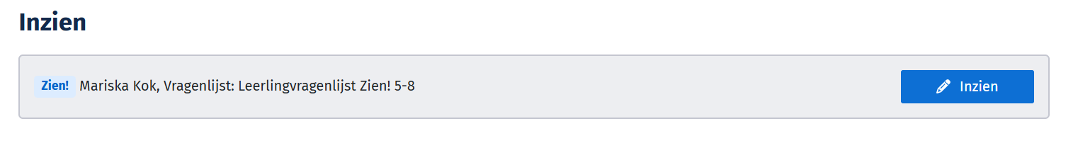
Bovenaan staan de lijsten die je moet invullen
Onderaan de lijsten die je al hebt ingevuld
Notes:
“Als je bent ingelogd, zie je bovenaan de lijst staan die je moet invullen. Als je op de blauwe knop klikt, ga je beginnen met het invullen van de lijst.
Ben je straks klaar, dan komt de lijst onderaan te staan en kun je hem nog een keer inzien.”
Op de startpagina zien de leerlingen bovenaan welke lijsten zijn klaargezet. Wanneer dit er meer zijn, kun je de leerlingen uitleggen welke van de lijsten ze moeten invullen.
De bovenste is de lijst die het laatst is klaargezet.
Onderaan vind je de lijsten die al ingevuld zijn; deze kun je inzien (maar niet meer wijzigen).
Wanneer een leerling halverwege afsluit, kunnen ze op deze pagina verder gaan met invullen. De lijst gaat automatisch verder naar de vraag waar je was gebleven.

Slide 10
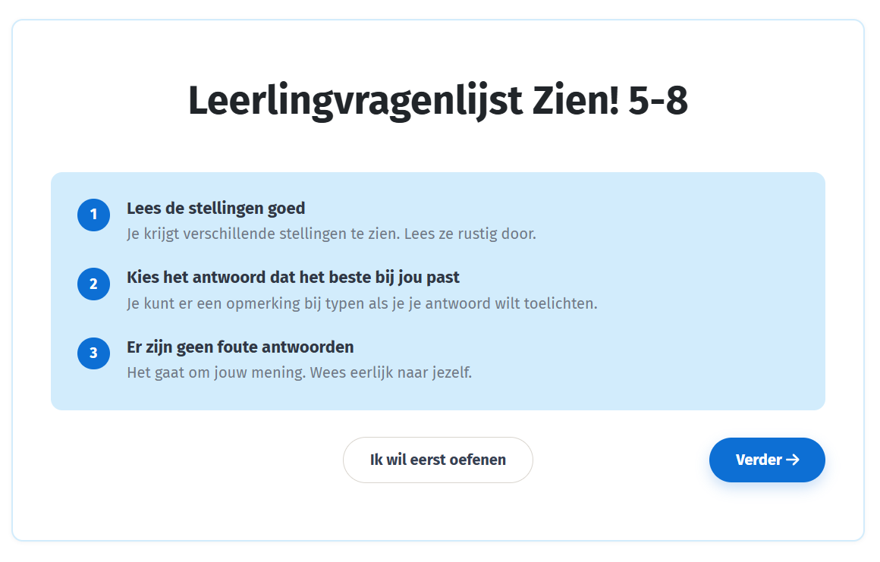
Notes:
“Dit zie je als je gaat starten met de vragenlijst.“
Wanneer de leerling klikt op invullen, zien ze eerst deze instructiepagina. Lees de drie punten nog een keer voor.
De leerlingen kunnen er voor kiezen om 1 vraag te oefenen (deze wordt niet opgeslagen), of meteen verder te gaan.

Slide 11
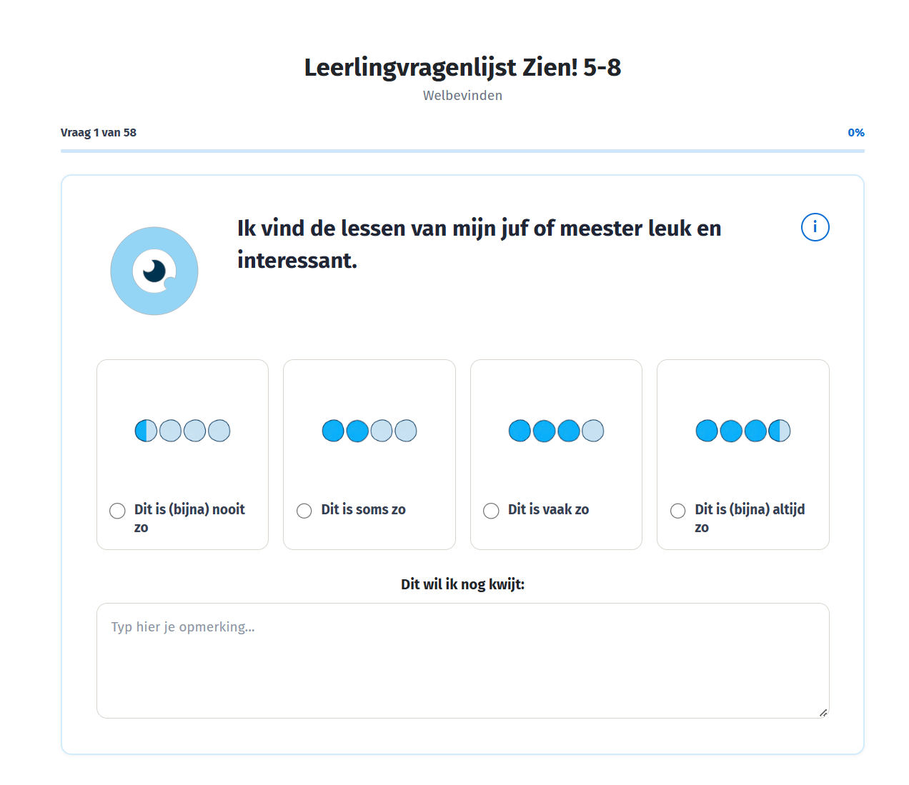
Notes:
“Zo ziet de vragenlijst er straks uit. Je ziet in het midden de vraag staan die je moet beantwoorden. Wil je nog meer uitleg hierover, dan kun je rechts op het i’tje klikken. Niet bij elke vraag staat een uitleg. Kies dan het antwoord dat jij het beste vindt passen. Als je er iets bij wilt typen, kun je dit onderaan in het tekstvak noteren. Dit is niet verplicht.”
De leerling ziet bovenaan om welke categorie het gaat.
In de voortgangsbalk zien ze hoe ver ze zijn, aangegeven met het nummer van de vraag en een percentage.
Links naast de stelling staat een afbeelding die gaat over de stelling, rechts staat een i’tje waar ze op kunnen klikken voor meer informatie over de stelling (hier hoeft niet altijd iets te staan)
Ze kiezen uit de 4 antwoordopties, die visueel ondersteund zijn met afbeeldingen.
Onderaan kunnen ze een toelichting geven door in het tekstvak te typen. Deze kun je als leerkracht via de cockpit terugvinden.
Als ze een antwoord hebben gekozen, kunnen ze rechtsonder op ‘verder’ klikken.
Ze kunnen altijd terug, en altijd halverwege stoppen. Zien! slaat de lijst dan op tot waar ze gebleven zijn.

Slide 12
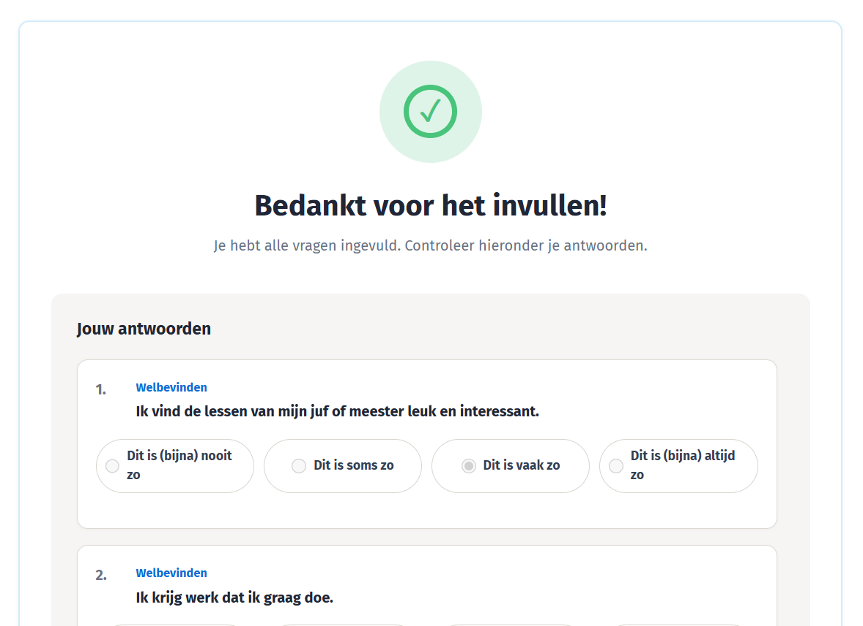
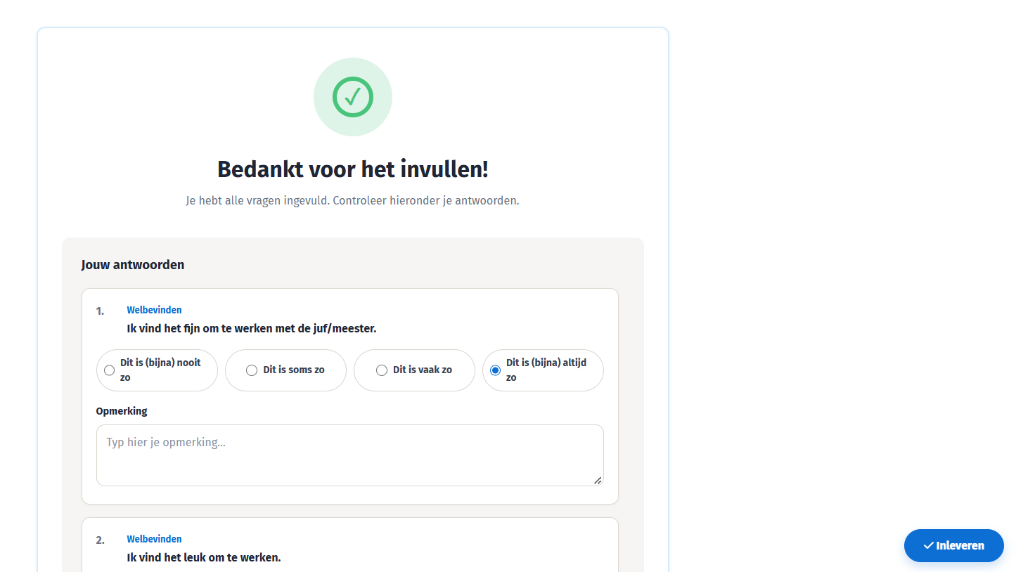
Notes:
“Als je alle vragen hebt ingevuld, kom je op dit scherm terecht. Je kunt nu alles nog bekijken, wijzigen of er iets bij typen. Ben je klaar dan druk je op inleveren.”
Hierna is de lijst niet meer te wijzigen door de leerling. Wel door de leerkracht die de lijst in Zien! heeft klaargezet, of door iemand met de rol (zorg)manager.

Slide 13
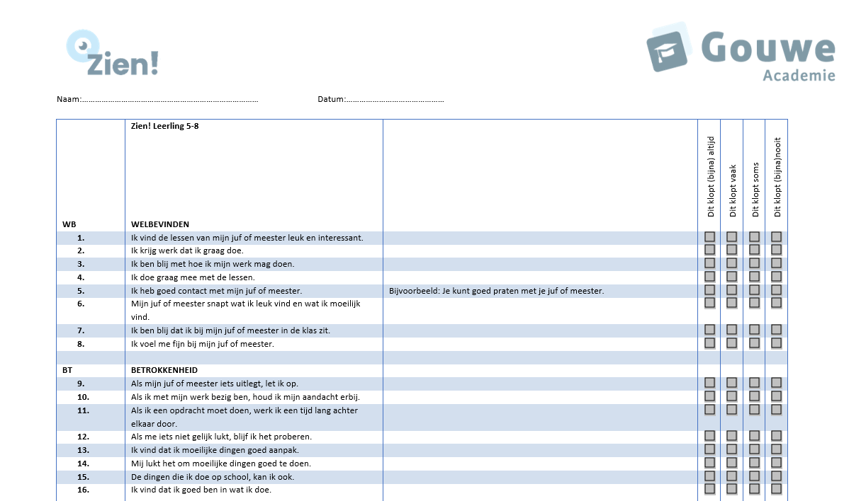
Notes:
Gebruik deze dia alleen als er leerlingen zijn die de vragenlijst op papier gaan invullen! (bijvoorbeeld omdat ze niet kunnen inloggen om wat voor reden dan ook)
Vertel dat het boekje er zo uit ziet.
De bedoeling is dat ze per vraag één kruisje zetten, in de kolom die van toepassing.
Vertel wat ze moeten doen als ze een antwoord willen wijzigen:
uitgummen? (als ze een potlood gebruiken)
Doorstrepen?
…?

Slide 14
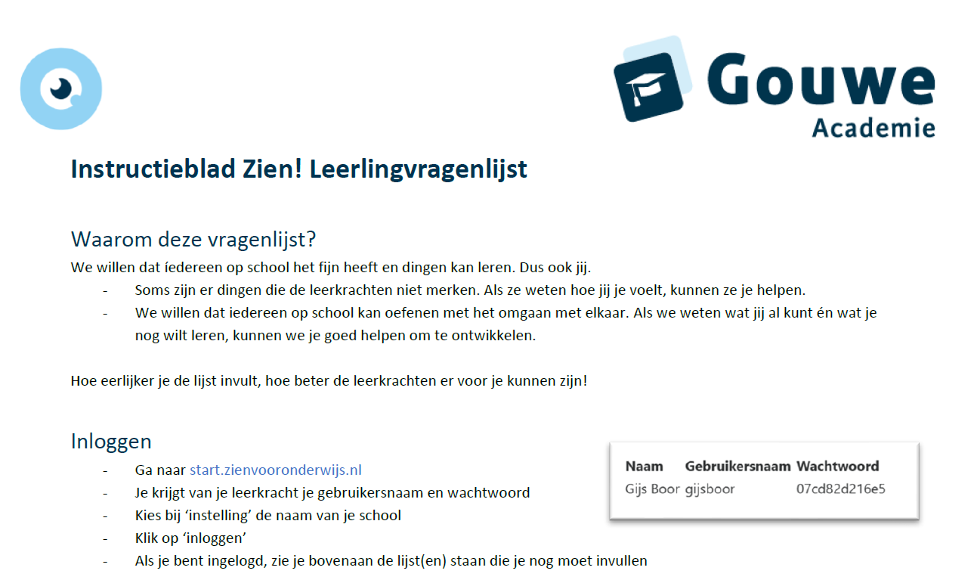
Instructieblad
Notes:
Op https://www.gouwe-academie.nl/downloadszienplus/omgaan-met-bekenden vind je dit instructieblad. Deze kun je printen en aan de leerling geven tijdens de afname.

Slide 15
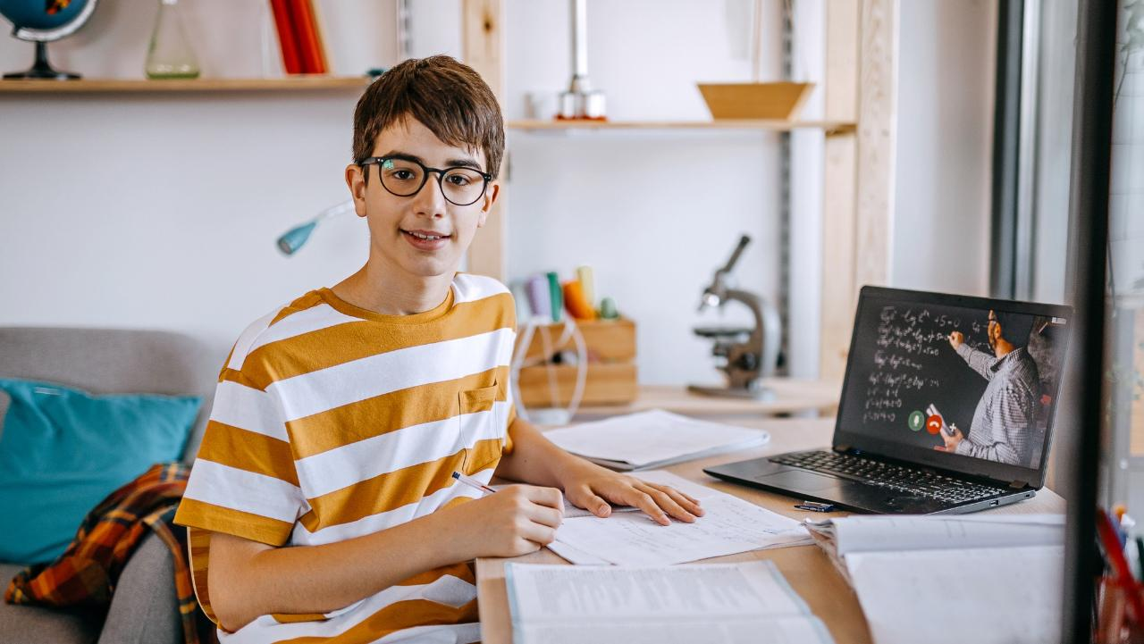
Dankjewel voor het
invullen van de vragenlijst!
Zijn er nog vragen?
Notes:
Herhaal nog een keer wat het doel was van de vragenljist: ​
​
“Alle antwoorden kunnen, als het maar is wat jij denkt, voelt of doet. Je krijgt er ook geen cijfer voor. De antwoorden ga ik gebruiken om je beter te kunnen begrijpen en om je te kunnen helpen als dat nodig is. ​
Noem eventueel nog dat je misschien met leerlingen in gesprek gaat. Ook weer om ze te kunnen helpen.”

Slide 16
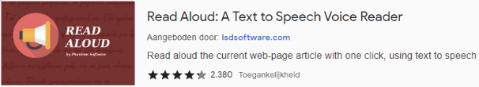
De volgende dia kun je met je leerlingen bespreken als jullie het gratis programmaatje ‘read aloud’ hebben geïnstalleerd.
Zie de handleiding van Zien! hoe dat werkt.
Voorleesfunctie in Google Chrome inschakelen
1. Ga naar de Chrome Web Store Extensies: https://chrome.google.com/webstore/category/extensions?hl=nl
2. Typ in het zoekvenster Webwinkel doorzoeken: Read Aloud
3. Klik op Read Aloud: A Text to Speech Voice Reader
4. Klik op: Toevoegen aan Chrome en vervolgens op Extensie toevoegen
5. Klik nu op het puzzelstukje rechts bovenin Google Chrome.
Hier zie je als het goed is Read Aloud tussen staan. Klik op de punaise om de extensie vast te pinnen zodat het altijd naast de adresbalk te vinden is.

Slide 17

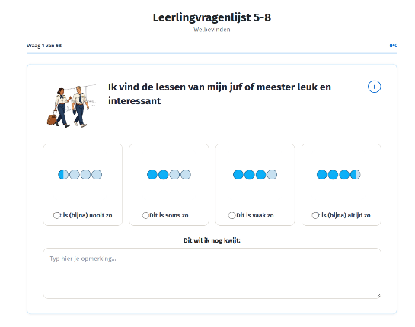


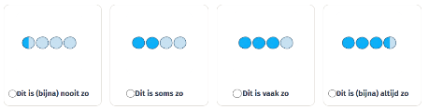
Wil je dat een vraag wordt voorgelezen?
Selecteer met je muis de vraag en klik daarna rechtsbovenaan het scherm op dit knopje:

Slide 18

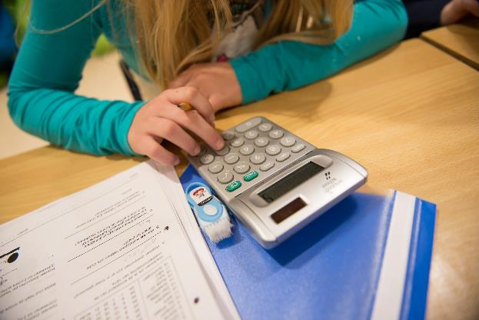
Zin in het werken
Notes:
Welbevinden-voldoening
Op school doe je veel verschillende dingen. Wat vind jij eigenlijk van al die dingen die we doen? Wat vind je leuk en wat niet zo leuk?
Stellingen:
1. Ik vind de lessen van mijn juf of meester leuk en interessant.
2. Ik krijg werk dat ik graag doe.
3. Ik ben blij met hoe ik mijn werk mag doen.
4.Ik doe graag mee met de lessen.
(vanaf deze dia is het de bedoeling dat je als volgt handelt:
Zet de foto op het scherm
Bespreek de toelichting in de notitie
Laat de leerlingen mee denken over wat je allemaal kunt doen als je wel OF niet oplet. Geef geen waarde-oordeel. Laat de leerlingen ook niet hardop antwoorden hoe het bij hen zelf gaat. Wel: brainstorm aan wat voor situaties en mogelijkheden ze kunnen denken.
Herhaal de antwoordopties en bespreek voorbeelden welke antwoordoptie je wanneer kiest.
Bijvoorbeeld:
> Het lukt/gebeurt bijna altijd > ik kies ‘ja’ / ‘dit klopt (bijna) altijd’
> Vaak lukt het me om …, maar nog niet als het heel druk is in de klas of ik ben iets leuks aan het doen > ik kies dan vaak. (driepuntsschaal? Dan dit voorbeeld overslaan!)
> 1x per dag lukt het me om er om te denken dat … maar de meeste keren vergeet ik het nog > ik kies soms
> Sinds de 20 dagen vanaf de vakantie vind ik het maar heel af en toe fijn op school. > ik kies (bijna) nooit/nee
Vraag de leerlingen hun vinger bij stelling 1 te leggen
Lees stelling 1 voor
Laat de leerlingen het antwoord aankruisen dat op hen van toepassing is
Als iedereen een kruisje heeft gezet:
Vraag de leerlingen hun vinger bij stelling 2 te leggen
Pagina klaar?
Laat de bladzijde omslaan, zet de volgende foto op het scherm, enzovoort.

Slide 19
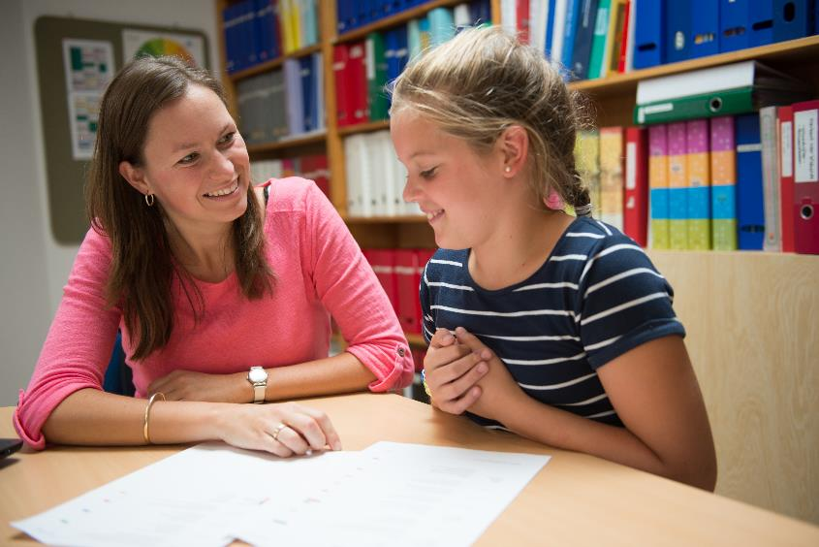
Relatie juf of meester
Notes:
Welbevinden
In de klas doe je veel met de juf of meester. Hoe vind je dat?
Stellingen:
5. Ik heb goed contact met mijn juf of meester.
6.Mijn juf of meester snapt wat ik leuk vind en wat ik moeilijk vind.
7. Ik ben blij dat ik bij mijn juf of meester in de klas zit.
8. Ik voel me fijn bij mijn juf of meester.

Slide 20
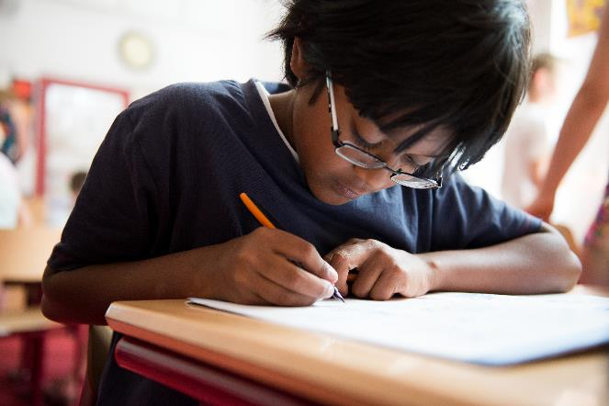
Opletten en doorgaan met je werk
Notes:
Betrokkenheid-volharding
Stop jij weleens even met je werk? Wat doe je dan? Ga je dan een rondje lopen? Of kijk je even naar buiten? En wat doe je als iets niet lukt?...
Stellingen:
9. Als mijn juf of meester iets uitlegt, let ik op.
10. Als ik met mijn werk bezig ben, houd ik mijn aandacht erbij.
11. Als ik een opdracht moet doen, werk ik een tijd lang achter elkaar door.
12. Als me iets niet gelijk lukt, blijf ik het proberen.

Slide 21
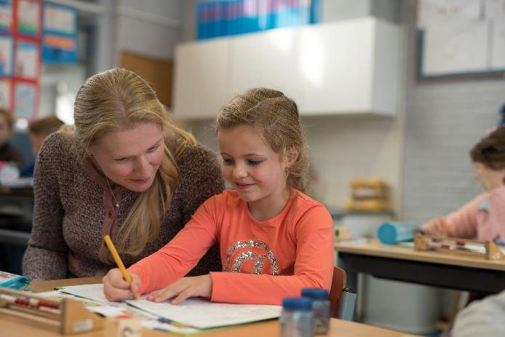
Ik kan het!
Notes:
Betrokkenheid – competentiebeleving
Op school doe je moeilijke en makkelijke dingen. Vertel eens wat je makkelijk vindt. En wat vind je moeilijk?
(Zorg dat helder is wat moeilijke dingen zijn: zaken die aangeboden zijn in de groep, maar waar de leerling meer zijn best voor moet doen).
Stellingen:
13. Ik vind dat ik moeilijke dingen goed aanpak.
14. Mij lukt het om moeilijke dingen goed te doen.
15. De dingen die ik doe op school, kan ik ook.
16. Ik vind dat ik goed ben in wat ik doe.

Slide 22
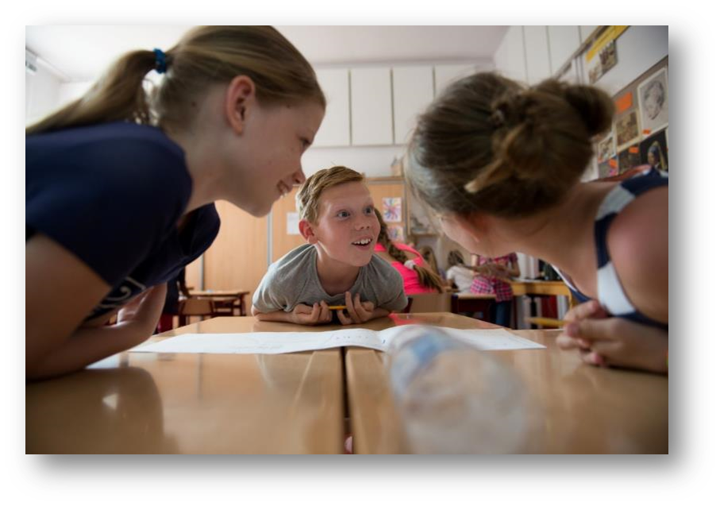
Relatie andere kinderen
Notes:
Relatie andere kinderen
Hoe gaat het als jij samen met iemand anders uit je klas aan een opdracht of werkstuk werkt? Heb je plezier met anderen?
Stellingen:
17. Ik doe dingen samen met andere kinderen.
18. Ik heb vriendjes en vriendinnetjes.
19. Ik voel dat andere kinderen mij aardig vinden.
20. Ik vind dat ik genoeg vriendjes en vriendinnetjes heb.

Slide 23
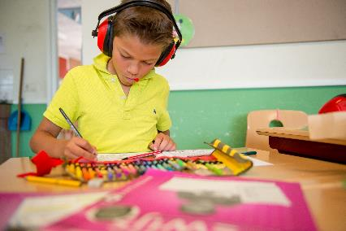
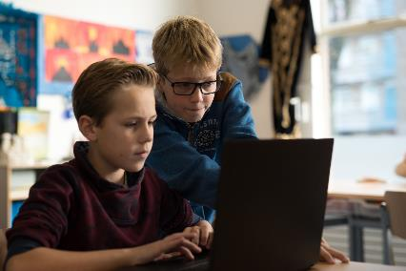
Kiezen wat je gaat doen
Notes:
Autonomie(beleving)
Vaak vertelt de juf/meester wat je gaat doen op school. Je mag ook weleens zelf kiezen. Hoe gaat dat bij jou in de klas?
Stellingen:
21. Ik mag doen wat ik zelf fijn en interessant vind.
22. Ik mag de dingen doen zoals ik ze wil doen.
23. Ik vind dat ik kan doen wat ik zelf fijn vind.
24. Wat ik graag wil, gebeurt ook.
Bijvoorbeeld dat je bij handvaardigheid zelf mag weten hoe je iets gaat maken, of dat je bij het buiten spelen mag kiezen wat je gaat doen.

Slide 24
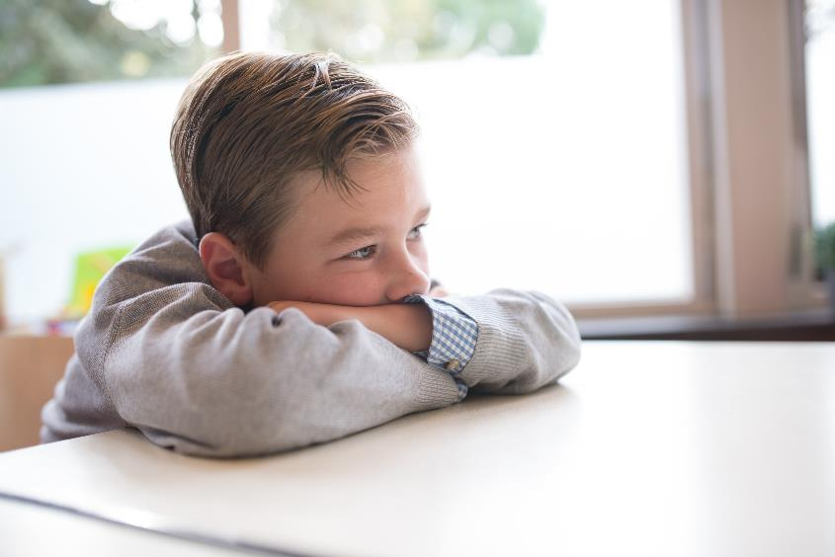
Pesten
Notes:
Pesten (pestbeleving/pestgedrag)
Soms gebeurt het weleens dat iemand niet mee mag doen met anderen. Of dat anderen vervelende dingen vertellen over iemand. Of dat iemand een ander pijn doet. Gebeurt zoiets bij jou ook weleens? En wat doe jij dan?
Pestbeleving
25. Andere kinderen doen mij pijn.
26. Andere kinderen schelden mij uit.
27. Andere kinderen sluiten mij buiten. (Bijvoorbeeld dat je niet mee mag doen als de andere kinderen iets gaan doen.)
28. Andere kinderen lachen mij uit.
Pestgedrag
29. Ik doe sommige kinderen pijn.
30. Ik scheld sommige kinderen uit.
31. Ik sluit sommige kinderen buiten.
32. Ik lach sommige kinderen uit.

Slide 25
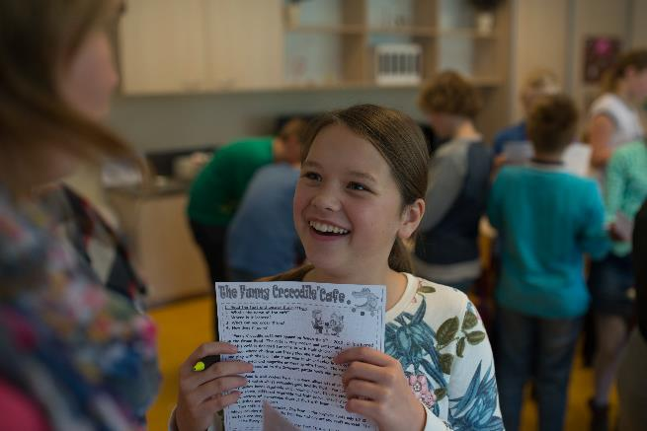
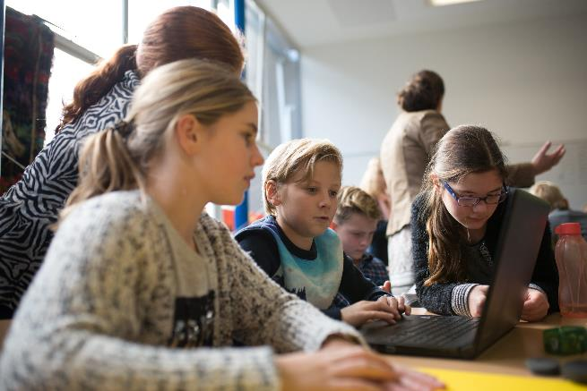
Veiligheidsbeleving
Notes:
Voel jij je veilig op school, in de klas, op het plein?
Hoor je erbij in de groep?
De stellingen bij deze categorie zijn:
33. Ik voel me veilig op school.
34. Ik voel me veilig in mijn klas.
35. Ik voel me veilig op het plein.
36. Ik hoor erbij in de groep.

Slide 26
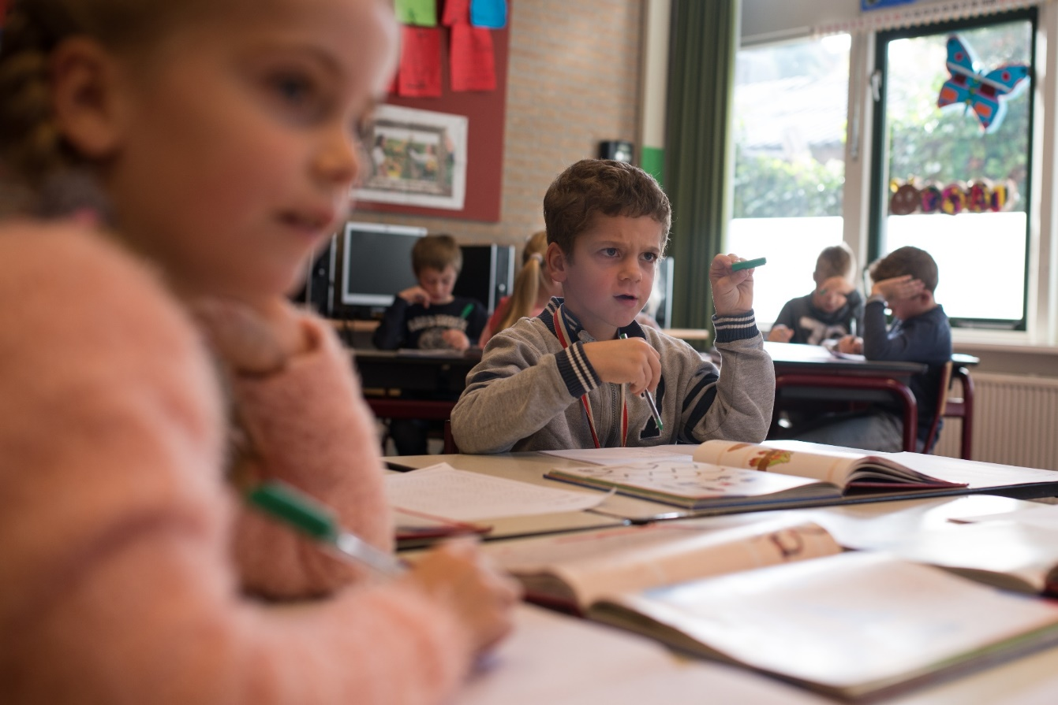
Je mening geven of ideeën uitvoeren
Notes:
Ruimte nemen - Sociale Autonomie
In de klas doe je leuke dingen maar ook dingen die je minder leuk vindt. Zeg jij het als je iets wel of niet leuk vindt? En als je mag kiezen tussen twee opdrachten kies je dan wat jíj leuk vindt om te doen?
Stellingen:
37. Ik zeg wat ik ergens van vind. (Bijvoorbeeld als je zegt ‘dat is leuk’ of ‘dit is niet eerlijk’.)
38. Ik zeg het als ik iets wel of niet wil. (Bijvoorbeeld als een ander een idee heeft of iets gaat doen waar jij mee te maken hebt.)
39. Ik kom voor mezelf op. (Bijvoorbeeld als je duidelijk laat merken dat je het niet fijn vindt wat iemand doet.)
40. Ik kies wat ik zelf wil. (Bijvoorbeeld als je moet kiezen uit meerdere opdrachten, dan kies je wat je zelf leuk vindt en let je niet op wat anderen kiezen.)
41. Ik regel mijn eigen zaken. (Bijvoorbeeld als er iets aan de hand is, bedenk ik eerst zelf een oplossing en vraag ik dat niet meteen aan iemand anders.)

Slide 27
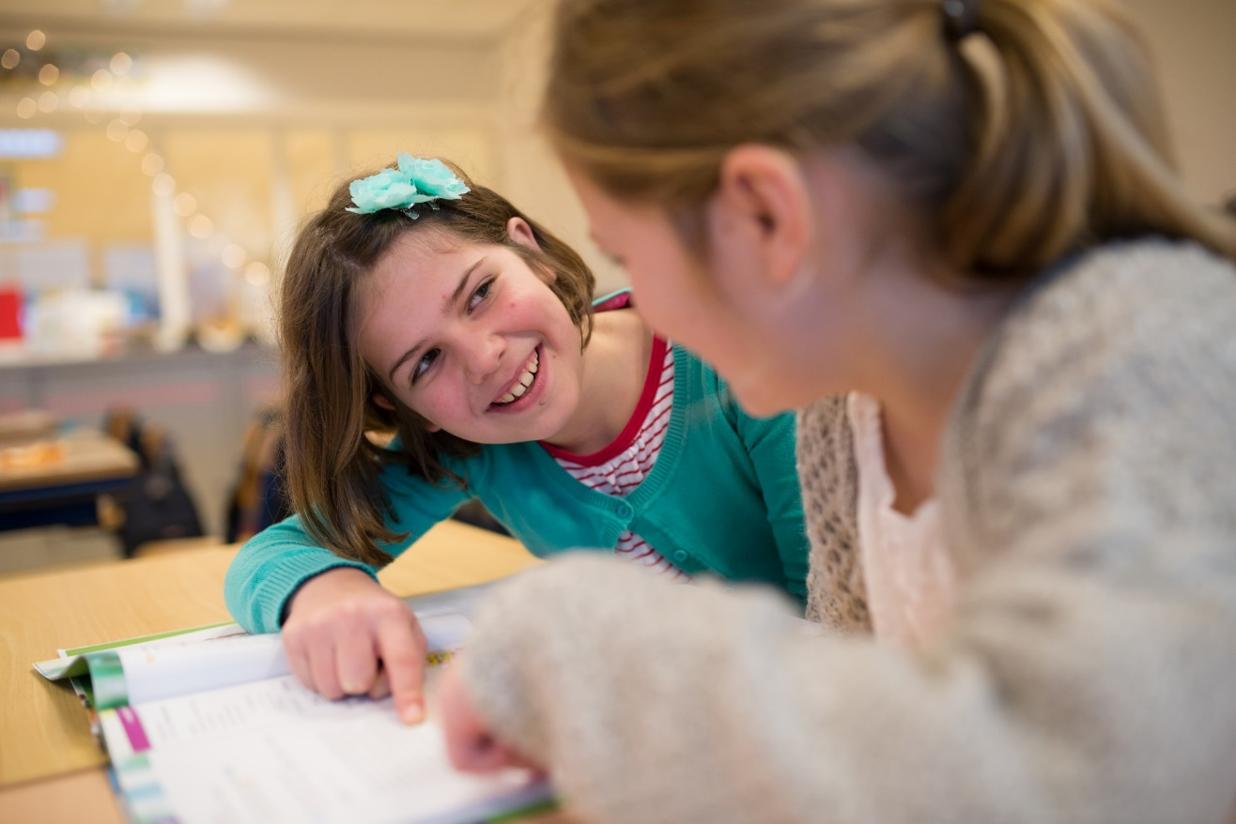
Contact maken met anderen
Notes:
Ruimte nemen- Sociaal Initiatief
Een paar anderen uit jouw klas zijn een spel aan het doen (bijv. voetballen). Je wilt graag meedoen. Wat doe jij dan?
Sommigen vertellen en vragen veel aan anderen in de klas of aan de juf of meester. Doe jij dat ook?
Stellingen:
42. Ik vraag of ik mee mag doen. (Bijvoorbeeld als je alleen bent en je ziet andere kinderen spelen.)
43. Ik vraag of een ander met mij wil spelen. (Bijvoorbeeld als je aan het spelen bent en een ander kind doet iets alleen.)
44. Ik stel uit mezelf vragen aan een ander. (Bijvoorbeeld in de klas of op het plein ga je naar iemand toe om een vraag te stellen.)
45. Ik begin een praatje met iemand anders. (Bijvoorbeeld als je bij andere kinderen komt die niet zelf tegen je gaan praten.)

Slide 28
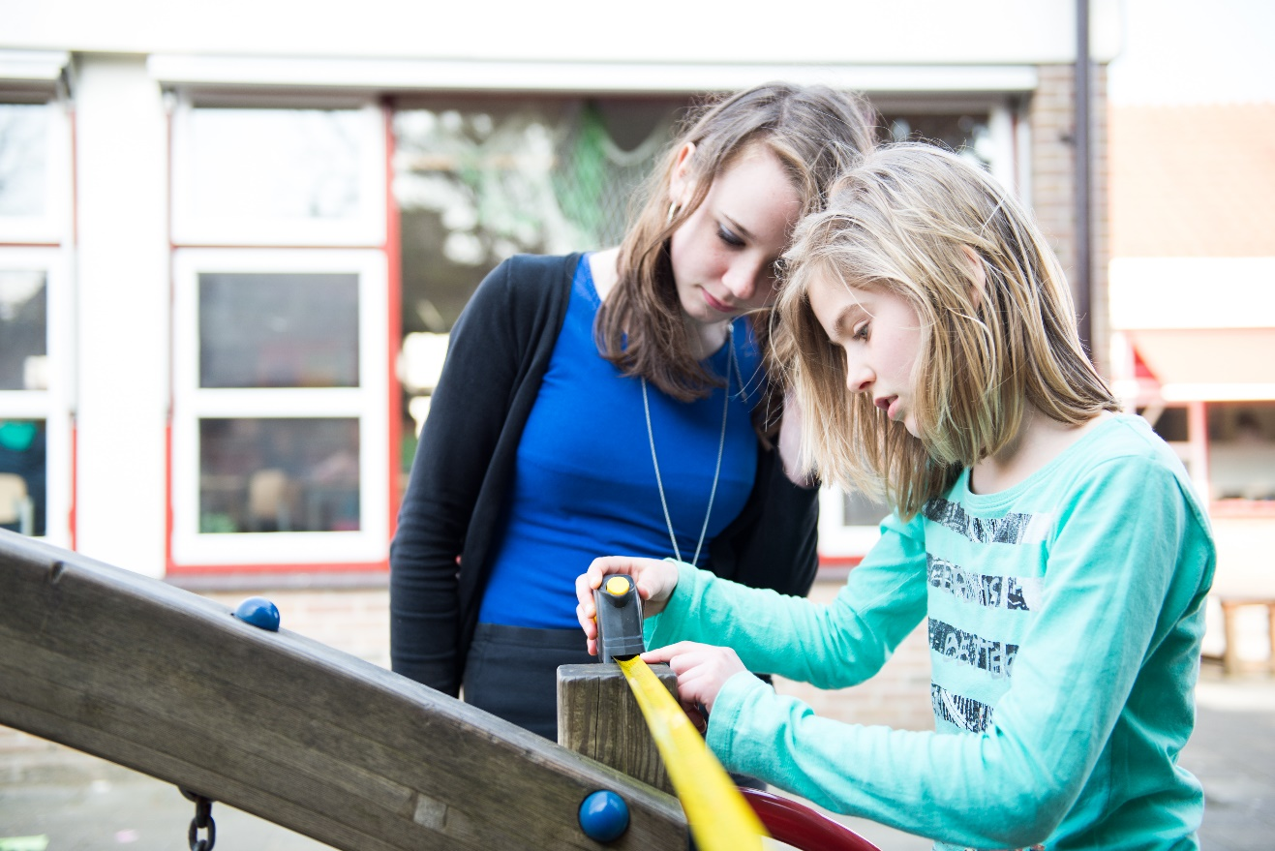
Je aanpassen als dat gevraagd wordt
Notes:
Ruimte geven – Sociale Flexibiliteit
Jullie moeten met elkaar de klas opruimen na het knutselen. Jij wilt hetzelfde klusje doen als je klasgenoot. Daarom worden jullie een beetje boos op elkaar. Wat doe jij dan?
En wat doe je als iemand een plan heeft? Luister je daarnaar?
Stellingen:
46. k pas mijn eigen idee aan, als een ander een goed idee heeft. (Bijvoorbeeld als je samen werkt of speelt.)
47. Ik ga overleggen, als een ander iets anders wil dan ik. (Bijvoorbeeld als je aan het samenspelen bent en je wilt allebei iets anders gaan doen.)
48. Ik denk ook aan wat de ander wil, als we moeten kiezen. (Bijvoorbeeld als je samen werkt of speelt.)
49. Ik verander mijn idee als een ander dat graag wil. (Bijvoorbeeld als een ander het heel belangrijk vindt dat iets gebeurt zoals hij of zij dat wil.)

Slide 29
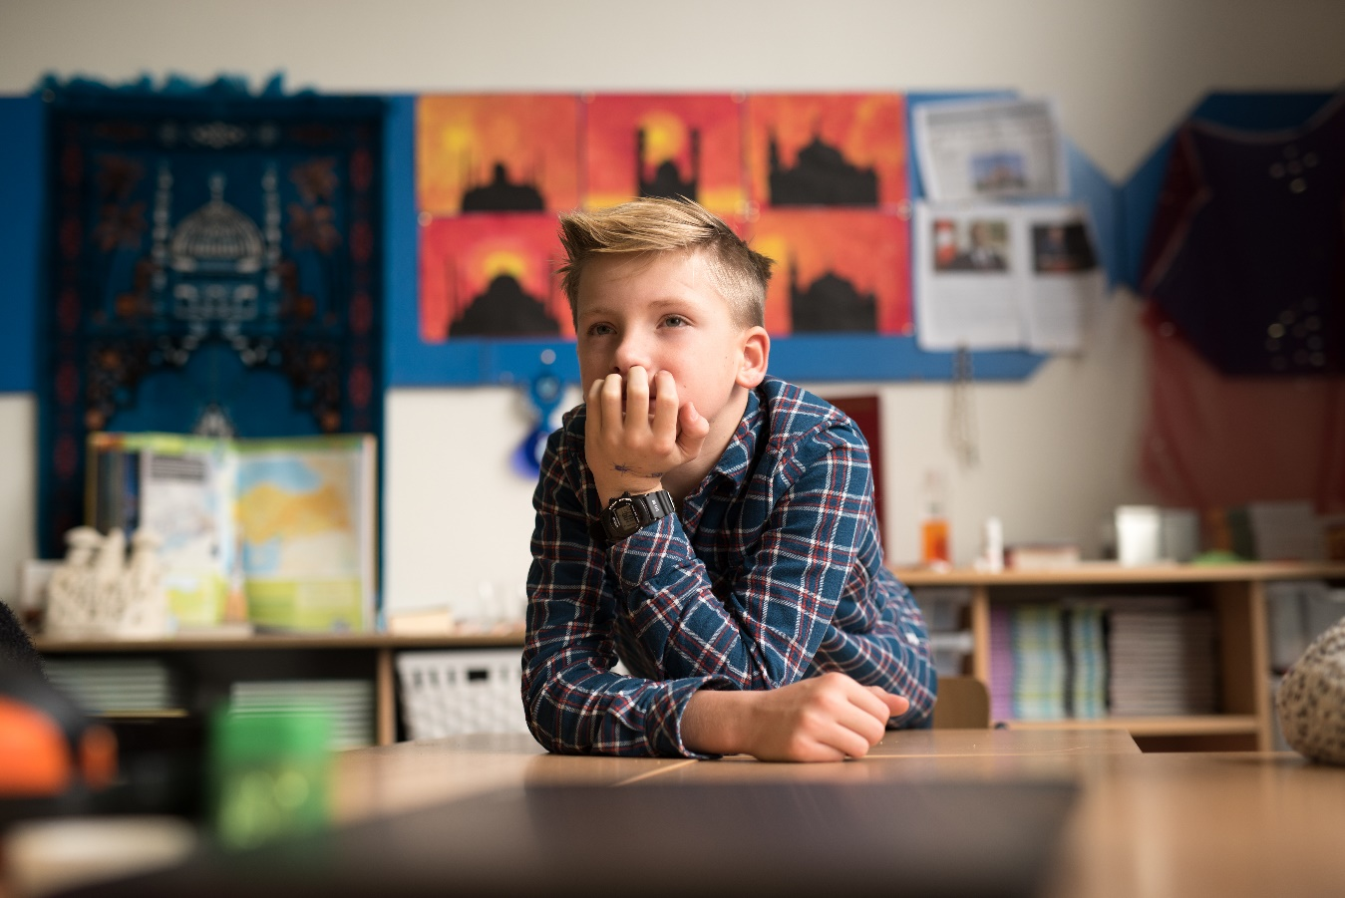
Jezelf beheersen
Notes:
Ruimte geven - Impulsbeheersing
De meester legt uit wat jullie mogen gaan doen. Je hebt een vraag. Wat doe je dan? Wacht je totdat je de beurt krijgt?
Stellingen:
50. Ik wacht op mijn beurt. (Bijvoorbeeld als je in de klas een gesprek hebt met elkaar.)
51. Ik denk na voor ik iets doe. (Bijvoorbeeld als je iets moet doen, dan denk je eerst na wat wel en niet handig is.)
52. Ik zorg dat ik geen problemen krijg. (Bijvoorbeeld als je het niet met iemand eens bent, dan denk je na hoe je het kunt oplossen zonder ruzie te krijgen.)
53. Ik laat een ander met rust als hij bezig is. (Bijvoorbeeld als een ander aan het werk is, dan zorg je dat je geen onnodige geluiden of bewegingen maakt.)
54. Ik houd me aan de regels. (Bijvoorbeeld, je zorgt dat je geen straf hoeft te krijgen.)

Slide 30
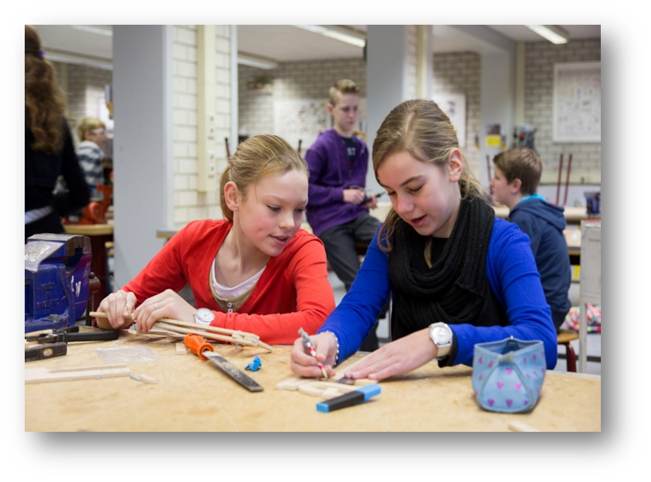
Inleven in de ander
Notes:
Ruimte geven - Inlevingsvermogen
Help jij weleens iemand anders met een opdracht of met iets anders?
Stellingen:
55. Ik doe aardig tegen een ander. (Bijvoorbeeld als je een compliment geeft over wat iemand doet of over hoe iemand er uit ziet.)
56. Als ik zie dat een ander hulp nodig heeft, vraag ik of ik kan helpen. (Bijvoorbeeld als iemand iets zwaars moet dragen of te klein is om iets te pakken.)
57. Als ik zie dat iemand iets voelt, leef ik met de ander mee. (Bijvoorbeeld als iemand pijn heeft, of verdrietig is, dan laat je merken dat je aan hem denkt.)
58. Ik luister naar het verhaal van een ander over wat hij meegemaakt heeft.

